Slide 1



Имя Фамилия Должность в компании

Slide 2
Содержание
01
Название раздела в две строки
05
Название раздела в две строки
02
Название раздела в две строки
06
Название раздела в две строки
03
Название раздела в две строки
07
Название раздела в две строки
04
Название раздела в две строки
08
Название раздела в две строки

Slide 3

Название раздела
01

Slide 4

Название раздела
02

Slide 5

Название раздела
03

Slide 6
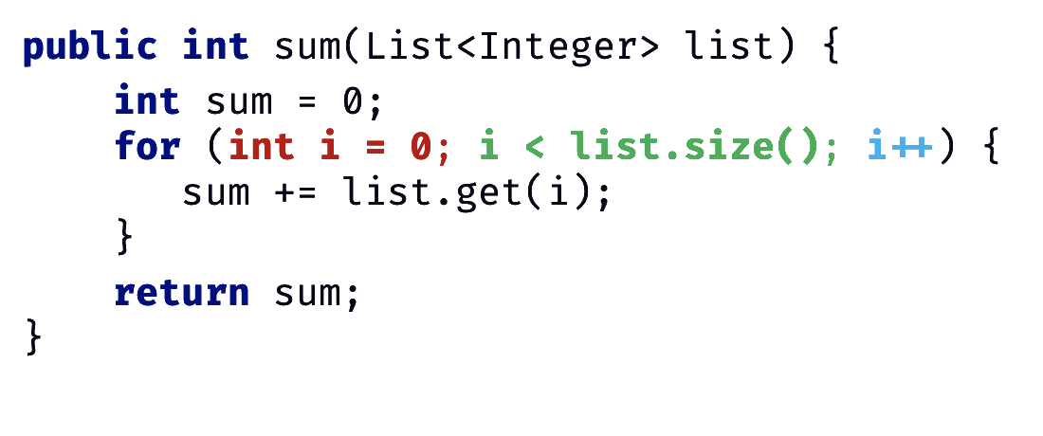
Заголовок в одну строку

Slide 7
Заголовок в одну строку

Slide 8
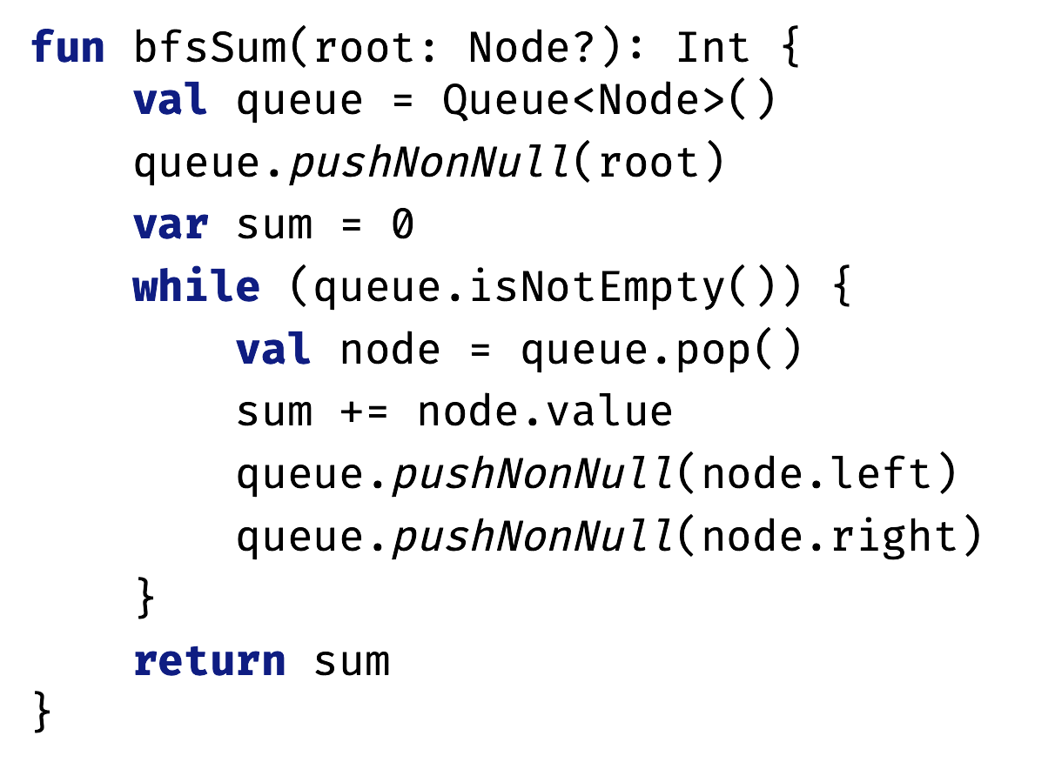
Заголовок в одну строку

Slide 9
Заголовок в одну строку

Slide 10
Заголовок в одну строку

Slide 11
Заголовок в одну строку

Slide 12
О-нотация лишь показывает то, как ведёт себя алгоритм на большом размере входных данных

Slide 13
Заголовок в две строки
Короткий подзаголовок в две строки
27 марта — мероприятие для менторов и руководителей стажеров в онлайн и офлайн формате. И подарки!

Slide 14
Заголовок в одну строку
Короткий подзаголовок в две строки
01
02
03
04
05
06
07
08
Подпись данных

Slide 15
Заголовок в одну строку
01
02
03
04
05
Заголовок раздела
Заголовок раздела
Заголовок раздела
Заголовок раздела
Заголовок раздела
Информационный блок в несколько строк
Информационный блок в несколько строк
Информационный блок в несколько строк
Информационный блок в несколько строк
Информационный блок в несколько строк
Информационный блок в несколько строк
Информационный блок в несколько строк
Информационный блок в несколько строк
Информационный блок в несколько строк
Информационный блок в несколько строк
Информационный блок в несколько строк
Информационный блок в несколько строк
Информационный блок в несколько строк
Информационный блок в несколько строк
Информационный блок в несколько строк

Slide 16
Заголовок в одну строку
Короткий заголовок в две строки
Название раздела | Название раздела
Подпись данных | 10%
Подпись данных | 20%
Подпись данных | 30%

Slide 17

Спасибо за внимание

